Slide 1

BÀI 79: uyên uyêt

Slide 2

uyên
Bà kể chuyện hay tuyệt
uyêt

Slide 3

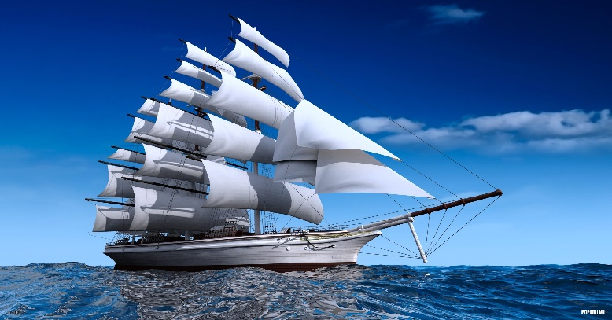
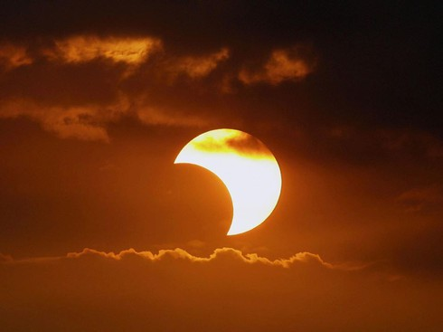
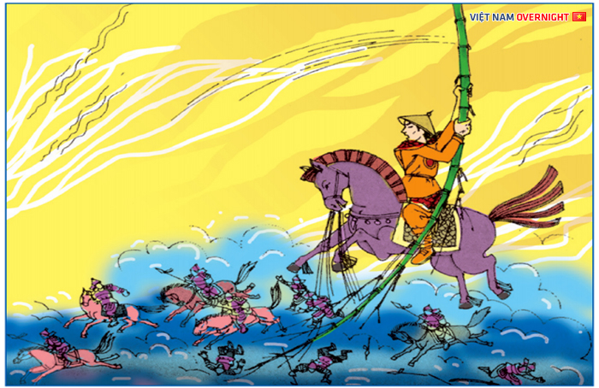
uyên
uyêt
ch | uyên
chuyện
chuyến
luyện
thuyền
truyện
duyệt
khuyết
tuyết
tuyệt
con thuyền
trăng khuyết
truyền thuyết

Slide 4

